Slide 1
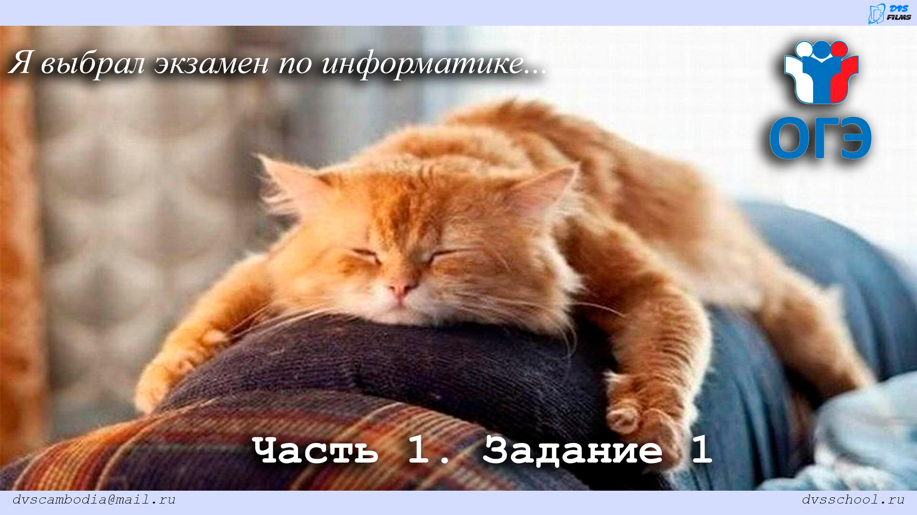

Slide 2
Справочная информация
Единицы измерения информации:
1 бит – это количество информации, содержащееся в одном знаке двоичного кода (0 или 1).
1 байт = 8 бит
1 Кбайт (килобайт) = 2¹⁰ байт = 1024 байт
1 Мбайт (мегабайт) = 2¹⁰ Кбайт = 1024 Кбайт
1 Гбайт (гигабайт) = 2¹⁰ Мбайт = 1024 Мбайт
1 Тбайт (терабайт) = 2¹⁰ Гбайт = 1024 Гбайт
N = 2^{i}
N – мощность алфавита (количество символов в нём);
i – информационный вес одного символа (длина двоичного кода в битах).
При кодировании текстовой информации каждому символу ставится в соответствие уникальный числовой код, задаваемый кодовой таблицей. Используются кодировки с информационным весом 8 бит (2⁸ = 256 символов) и 16 бит (2¹⁶ = 65536 символов).
Десятичный код символа в памяти компьютера представлен в виде двоичного кода.

Slide 3
Справочная информация
I = K ∙ i
I – информационный объём сообщения;
K – количество символов в сообщении;
i – информационный вес одного символа.
Правила ввода текста:
слова отделяются одним пробелом;
знаки препинания печатаются слитно с предшествующим словом и отделяются пробелом от следующего слова;
кавычки и скобки печатаются слитно с заключёнными в них словами;
тире отделяется пробелами с двух сторон;
дефис печатается без пробелов.

Slide 4

В одной из кодировок Unicode каждый символ кодируется 16 битами. Определите размер в байтах следующего предложения в данной кодировке.
Я к вам пишу – чего же боле? Что я могу ещё сказать?
Решение.
Посчитаем количество символов в предложении, учитывая, что между словами по одному пробелу, тире отделяется с двух сторон пробелами, а знаки препинания печатаются слитно с предыдущим словом.
Я к вам пишу – чего же боле? Что я могу ещё сказать?
Всего K = 52 символа.
то информационный объем текста I = K ∙ i = 52 ∙ 2 байта = 104 байта.
Ответ: 104.
Обращайте внимание на то, в каком виде должен быть записан ответ. Например, размер должен быть в битах. Тогда в ответе надо написать 104 ∙ 8 = 832.

Slide 5
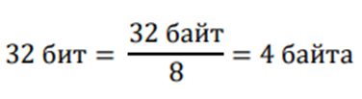

1. В некоторой кодировке 1 символ кодируется 32 битами. На доске написан текст (в нём нет лишних пробелов):
«Борнео, Суматра, Хонсю, Виктория, Мадагаскар, Калимантан - острова».
Ученик вычеркнул из списка название одного из островов. Заодно он вычеркнул ставшие лишними запятые и пробелы — два пробела не должны идти подряд. При этом размер нового предложения в данной кодировке оказался на 32 байта меньше, чем размер исходного предложения. Напишите в ответе вычеркнутое название острова.
Решение:
Для начала проверяем, в одинаковых ли единицах измерения у нас даны значения. В данном случае вес символа представлен в битах, а размер вычеркнутого слова - в байтах. Переведём количество бит в байты.
Далее нам необходимо определить количество символов, из которых состоит нужное слово вместе с пробелом и запятой.
Посчитаем из скольких букв состоит слово: 8 символов - «,» - «_» = 8 символов - 2 символа = 6 букв в слове. В данном случае нам подходит Борнео.
Ответ: Борнео

Slide 6











2. В одной из кодировок каждый символ кодируется 8 битами. Степан написал текст (в нем нет лишних пробелов, символы переноса слов не учитываются). Затем ученик добавил в список название одно из видов природных ресурсов. Заодно он добавил необходимые запятые и пробелы. После этого, он преобразовал текст в кодировку, где каждый символ кодируется двумя байтами. Получилось предложение:
Минеральные, климатические, водные, растительные, почвенные – виды природных ресурсов
Размер нового предложения, в новой кодировке, оказался на 99 байт больше, чем размер исходного предложения. Напишите в ответе добавленное название вида природных ресурсов.
$$11$$
$$13$$
$$6$$
$$12$$
$$9$$
$$4$$
$$9$$
$$8$$
59+26=85
$$I_{2}=85∗2=170 байт;$$
$$85−71−2=12;$$
растительные
$$I_{2}=170−99=71 байт;$$

Slide 7




3. В одной из кодировок каждый символ кодируется 8 битами. Степан написал текст (в нем нет лишних пробелов, символы переноса слов не учитываются). Затем ученик добавил в список название одно из видов природных ресурсов. Заодно он добавил необходимые запятые и пробелы. После этого, он преобразовал текст в кодировку, где каждый символ кодируется двумя байтами. Получилось предложение:
Минеральные, климатические, водные, растительные, почвенные – виды природных ресурсов
Размер нового предложения, в новой кодировке, оказался на 98 байт больше, чем размер исходного предложения. Напишите в ответе добавленное название вида природных ресурсов.
59+26=85
$$I_{2}=85∙2=170 байт;$$
$$I_{1}=170−98=72 байт;$$
$$I_{1}=170−98=72 байт;$$
$$85−72−2=11$$
Минеральные

Slide 8

4. В кодировке Windows-1251 каждый символ кодируется 8 битами. Вова хотел написать текст (в нем нет лишних пробелов):
«Скользя по утреннему снегу,
Друг милый, предадимся бегу
Нетерпеливого коня
И навестим поля пустые...»
Одно из слов ученик написал два раза подряд, поставив между одинаковыми словами один пробел. При этом размер написанного предложения в данной кодировке оказался на 8 байт больше, чем размер нужного предложения. Напишите в ответе лишнее слово.
$$k=8 :1−1=7 символов ;$$
Скользя

Slide 9

5. В кодировке КОИ-8 каждый символ кодируется 8 битами. Петя написал текст (в нем нет лишних пробелов):
«Уж, эму, лиса, выдра, барсук, опоссум, дикобраз, орангутанг – дикие животные».
Ученик решил добавить в список название еще одного животного – волк. При этом он добавил в текст необходимую запятую и пробел. На сколько байт при этом увеличился размер нового предложения в данной кодировке? В ответе укажите только одно число – количество байт.
74
волк
4
$$I=\left(4+2\right)∙1=6 байт;$$

Slide 10
6. В одной из кодировок Unicode каждый символ кодируется 16 битами. Серёжа написал текст (в нём нет лишних пробелов):
«Меркурий, Венера, Земля, Марс, Юпитер, Сатурн— планеты солнечной системы».
Ученик вычеркнул из списка название одной планеты. Заодно он вычеркнул ставшие лишними запятые и пробелы — два пробела не должны идти подряд. При этом размер нового предложения в данной кодировке оказался на 12 байт меньше, чем размер исходного предложения. Напишите в ответе вычеркнутое название планеты.
$$k=12 :2=7−2=4 символа ;$$
Марс

